Slide 1
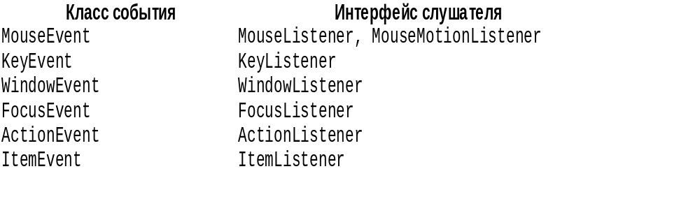
Реализация интерфейса
Более общий способ - реализовать интерфейс. Для каждого события определен один (в некоторых случаях несколько) интерфейсов слушателя.

Slide 2
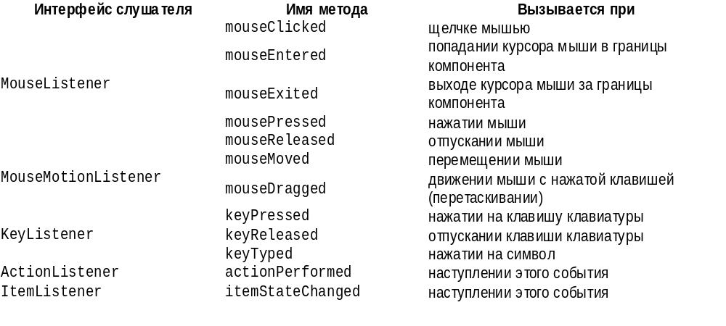
В состав интерфейса входят методы вида
public void имя(ТипСобытия имя_переменной)

Slide 3
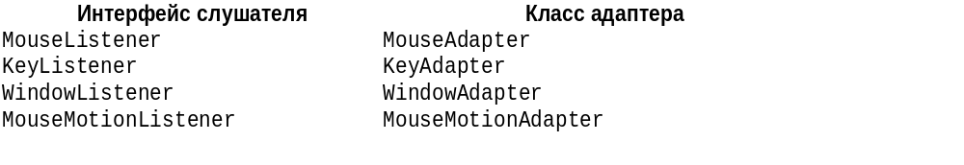
Классы адаптеров
Другой вариант - наследование. Для каждого интерфейса (за исключением интерфейсов с одним методом) определен абстрактный класс-адаптер. В нем все методы реализованы как пустые.

Slide 4
Библиотека AWT
Библиотека AWT (Abstract Window Toolkit) поддерживается с первых версий языка. Она содержит стандартные компоненты: кнопки, текстовые поля, метки, флажки, меню и т.д. Основное достоинство - это поддержка этой библиотеки любыми интерпретаторами. Недостаток - недостаточно презентабельный вид, а также особенности реализации, плохо отражающиеся на эффективности использовании памяти, ведь слово Abstract указывает на то, что эти компоненты работают в связке с компонентами операционной системы.
Тем не менее, принципы создания интерфейса пользователя, заложенные здесь, используются и в иных библиотеках.
Библиотека поставляется в пакете java.awt.

Slide 5
Библиотека AWT
Базовым классом для компонент является класс Component, имеющий прямоугольную форму. Положение его определяется координатами, отсчитываемыми (как обычно) с левого верхнего угла своего контейнера. Местоположение можно изменить методом setLocation. Но если использовать способы компоновки, то этот метод не нужен.
Видимость компонента задается методом setVisible, определение видимости - isVisible. Невидимый компонент не может взаимодействовать с пользователем.
Доступность компонента (т.е. возможность взаимодействия компонента с пользователем) задается методом setEnabled, определение доступности - isEnabled. Как правило, компонент некоторым образом меняет свой внешний вид, когда становится недоступным.

Slide 6
Библиотека AWT
Для работы с цветами используется класс Color. Цвет задается моделью RGB (red-green-blue). Цвет задается 3 целочисленными характеристиками. Каждая может иметь значение от 0 до 255. В результате (0, 0, 0) соответствует черному, а (255, 255, 255) – белому. В классе определены константы, описывающих базовые цвета, например, Color.red, Color.green, Color.WHITE.
Компоненте задаются два цвета: foreground (цвет текста, линий и т.п.) и background (цвет фона).Методы для получения/изменения цвета: getForeground/setForeground, getBackground/setBackground.
Для задания шрифта существует специальный класс Font, который включает в себя три параметра – имя шрифта, размер и стиль (обычный, полужирный, курсив и т.д.). Методы для получения/изменения шрифта: getFont/setFont.

Slide 7
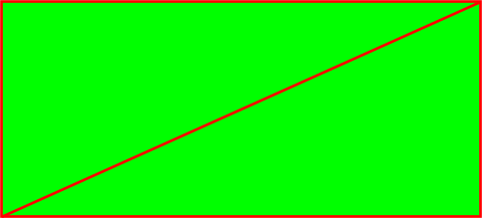
Для отрисовки компонента используется метод paint (как и в апплете, ведь апплет - это компонента). Имеется набор методов, например:
drawLine(x1, y1, x2, y2)
drawRect(int x, int y, int width, int height)
fillRect(int x, int y, int width, int height)
drawOval(int x, int y, int width, int height)
fillOval(int x, int y, int width, int height)
fillArc(int x, int y, int width, int height, int startAngle, int arcAngle)
drawString(String text, int x, int y)
Результатом работы такого метода будет следующий рисунок.
public void paint(Graphics g) {
g.setForegroung(Color.RED);
g.setBackground(Color.GREEN);
g.drawLine(0,getHeight()-1, getWidth()-1,0);
g.fillRect(0,0,getWidth()-1, getHeight()-1);
}

Slide 8
Примеры компонент
Label
Button
TextField
Checkbox
List
Panel (контейнер)

Slide 9
Чтобы увидеть компоненту, нужно
Создать (new)
Добавить на контейнер (add)

Slide 10
Способы компоновки
Для задания способа компоновки контейнера используется метод setLayout, параметром которого указывается объект правил расположения. Их иерархия начинается с интерфейса LayoutManager.
В конструкторах классов компоновки, кроме прочих параметров, могут указываться вертикальные и горизонтальные минимальные расстояния между компонентами.
Для контейнера может быть задан лишь один объект компоновки. Для использования нескольких компоновок нужно использовать панели. Т.е. окну задаются одни правила, на окно добавляются панели. В свою очередь, каждой панели задаются свои правила.

Slide 11
FlowLayout
Компоновка располагает компоненты один за другим построчно. Когда заканчивается "строка", непопавший на нее компонент переходит на следующую, и так далее, пока либо не закончится область контейнера, либо не будут расположены все компоненты. Т.е. при изменении размеров окна компоненты могут перемещаться по строкам.
В качестве параметров конструктору можно передать значение выравнивания по горизонтали (определены константы LEFT, RIGHT, и CENTER – значение по умолчанию).

Slide 12
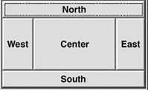
BorderLayout
Компоновка разбивает контейнер на пять областей:
В методе add нужно указать расположение:
add(button, BorderLayout.WEST)
Если какая-либо область не используется, то она перераспределяется между другими

Slide 13

GridLayout
Компоновка разбивает контейнер на заданное конструктором количество строк и столбцов.
setLayout(new GridLayout(5,3))
Заполнение происходит построчно: сразу методом add заполняется первая строка, затем вторая и т.д.

Slide 14
CardLayout
В случае, когда необходима быстрая смена интерфейса пользователя в рамках одного окна, можно удалять ненужные компоненты и добавлять новые. Изящным решением является эта компоновка. Контейнер с компоновкой CardLayout представляет собой колоду карт (контейнеров либо компонент), из которых видна лишь одна. Для смены карты используются методы next, previous, first, last. Для добавления карты на контейнер методу add нужно указать также строковое имя карты, а метод show по этому имени отображает эту карту.

Slide 15
GridBagLayout
Эта компоновка является наиболее мощной. Но и с ее помощью абсолютно любое расположение икомпонентов невозможно! В отличие от компоновки GrigLayout, в которой происходит разбиение на равные прямоугольники, здесь размеры столбцов и строк могут быть неодинаковы, а соседние прямоугольники можно объединить.
Идея использования такова. В отличие от других компоновок выделяется объект правил типа GridBagConstraints.
Для размещения компоненты на контейнере необходимо:
создать компоненту при помощи конструктора;
создать объект правил типа GridBagConstraints;
связать методом setConstraints компоненту и правила (метод вызывается у объекта компоновки);
добавить методом add компоненту на контейнер.

Slide 16
GridBagConstraints
Поле | Расшифровка | Возможные значения
fill | растягивается ли компонент | NONE - нет; HORIZONTAL - в горизонтальном направлении; VERTICAL - в вертикальном направлении; BOTH - в двух направлениях.
gridWidth | относительная ширина | RELATIVE - компонент предпоследний в строке либо столбце; REMAINDER - компонент последний в строке либо столбце; 2 - двойная ширина или высота; 1 - обычная (одинарная) ширина или высота.
gridHeight | относительная высота
weightx | пропорция выделения дополнительного пространства при горизонтальном растяжении | 0.0 - компонент не растягивается; 1.5 - значение пропорции.
weighty | пропорция выделения дополнительного пространства при вертикальном растяжении

Slide 17

При использовании алгоритм работы такой. В каждом столбце (строке) вычисляется максимум из заявленных weightx (weighty). Согласно этих пропорций вычисляется ширина (высота) каждого столбца (строки).
Для распределения горизонтального пространства под кнопки в соотношении 2:1:
Button b1=new Button("1");
Button b2=new Button("2");
GridBagLayout gbl=new GridBagLayout();
GridBagConstraints a=new GridBagConstraints();
setLayout(gbl); //установка компоновки
a.fill=GridBagConstraints.BOTH;
a.gridWidth=GridBagConstraints.RELATIVE; //предпоследний элемент в строке
a.weightx=2;
a.weighty=1;
gbl.setConstraints(b1,a);
add(b1);
a.gridWidth=GridBagConstraints.REMAINDER; //последний элемент в строке
a.weightx=1;
gbl.setConstraints(b2,a);
add(b2);

Slide 18

При использовании gridWidth (gridHeight) необходимо гарантировать соответствующее количество столбцов (строк). При их недостатке рекомендуется добавлять "пустые" компоненты (например, панели).
Для распределения вертикального пространства под кнопки в соотношении 2:1:
Button b1=new Button("1");
Button b2=new Button("2");
GridBagLayout gbl=new GridBagLayout();
GridBagConstraints a=new GridBagConstraints();
setLayout(gbl); //установка компоновки
a.fill=GridBagConstraints.BOTH;
a.gridWidth=GridBagConstraints.RELATIVE;
a.weightx=a.weighty=1;
a.gridHeight=2;
gbl.setConstraints(b1,a);
add(b1);
a.gridWidth=GridBagConstraints.REMAINDER;
a.gridHeight=1;
gbl.setConstraints(b2,a);//сформировали первую строку
add(b2);
Panel p = new Panel();
//правила те же, что и у b2
gbl.setConstraints(p,a);//сформировали вторую строку
add(p);

Slide 19
Swing
Библиотека Swing по сравнению с AWT обладает большими возможностями. Исправлены недостатки, сделанные в реализации AWT, устранена связка с компонентами операционной системы. Расширены графические возможности, у многих компонент появилась возможность добавления картинки (у кнопок, флажков, переключателей и т.д.). Реализованы многие компоненты, которых в библиотеке AWT не было (таблицы, деревья, вкладки, панели инструментов и т.д.). Недостатком является то, что не все интерпретаторы осуществляют поддержку.
Библиотека поставляется в пакетах javax.swing и других.
Принципы работы - такие же, как и в AWT. Имена классов традиционно начинаются с буквы J: JButton, JLabel, JTextField, JMenu и т.д.
Картинки (Icon) можно использовать внутри JLabel (см. пример) или всего, что унаследовано от AbstractButton (включая JButton, JCheckBox, JRadioButton и разного рода JMenuItem). Для получения изображения нужно создать ImageIcon и передать ему имя файла. Затем методом getIcon можно получить картинку.

Slide 20
Важное отличие JApplet и JFrame от их аналогов в библиотеке AWT - это наличие накладываемых друг на друга различных слоев изображения. Если в апплете и фрейме AWT область отображения цельная, то в swing-компонентах имеются следующие уровни (визуально располагающиеся от пользователя вглубь экрана):
glassPane - самый верхний уровень, по умолчанию невидим;
layeredPane - на нем располагаются диалоговые окна, подсказки и другие элементы, которые должны визуально располагаться между пользователем и основным окном;
contentPane - основной уровень, на котором располагаются компоненты;
menubar - уровень меню.
Поэтому компоненты добавляются не непосредственно на окно, а на соответствующий уровень. Обычно создается панель, а затем методом setContentPane она устанавливается на этот уровень. Для завершения работы приложения можно использовать метод setDefaultCloseOperation.

Slide 21
Наряду с обычными компонентами, которые используются привычным образом, в библиотеке можно выделить компоненты, в которых явно виден подход MVC. Это компоненты списка JList, дерева JTree и таблицы JTable. Они позволяют использовать использовать как стандартную модель, так и собственную, как стандартный просмотрщик, так и собственный. Контроллер обычно стандартный.

Slide 22
MVC
Это подход, в которой компонента (не обязательно Swing) работает следующим образом. Компонента состоит из трех частей: модели, просмотрщика и контроллера. Модель - это структура данных, в которой хранятся данные компоненты (например, массив, коллекция, дерево). Просмотрщик отображает данные из модели в требуемом виде (например, списком, деревом, диаграммой). Контроллер предназначен для управления компонентой, например, возникающие события (щелчки мышью, клавиатурой и т.п.) вызывают изменения состояния как модели, так и просмотрщика.

